Slide 1
ΓΕΝΙΚΗ ΓΡΑΜΜΑΤΕΙΑ ΕΜΠΟΡΙΟΥ ΚΑΙ ΠΡΟΣΤΑΣΙΑΣ ΚΑΤΑΝΑΛΩΤΗ
ΚΑΛΑΘΙ ΝΟΙΚΟΚΥΡΙΟΥ
ΑΠΑΝΤΗΣΕΙΣ ΣΤΑ ΕΡΩΤΗΜΑΤΑ ΤΩΝ ΚΑΤΑΝΑΛΩΤΩΝ

Slide 2
Πρωτοβουλία «Καλάθι των νονών»
Α/Α | Κατηγορία Παιχνιδιών
1 | Πασχαλινές λαμπάδες - παιχνίδια
2 | Επιτραπέζια / Παζλ
3 | Παιχνίδια με κούκλες, κουκλόσπιτα και άλλα αξεσουάρ (παιχνίδια μίμησης)
4 | Βρεφικά παιχνίδια
5 | Φιγούρες δράσης
6 | Παιχνίδια κατασκευών και δημιουργίας (π.χ. παιχνίδια με τουβλάκια)
7 | Οχήματα - Τηλεκατευθυνόμενα
8 | Ηλεκτρονικά παιχνίδια
9 | Αθλητικά παιχνίδια (π.χ. μπάλες, παιδικές μπασκέτες και τέρματα)
10 | Λούτρινα
11 | Μουσικά παιχνίδια
12 | Σοκολατένια αυγά και αντίστοιχα (προαιρετικά)

Slide 3
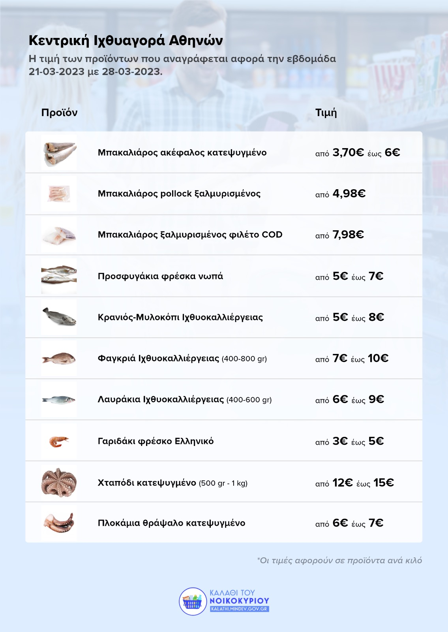

Slide 4
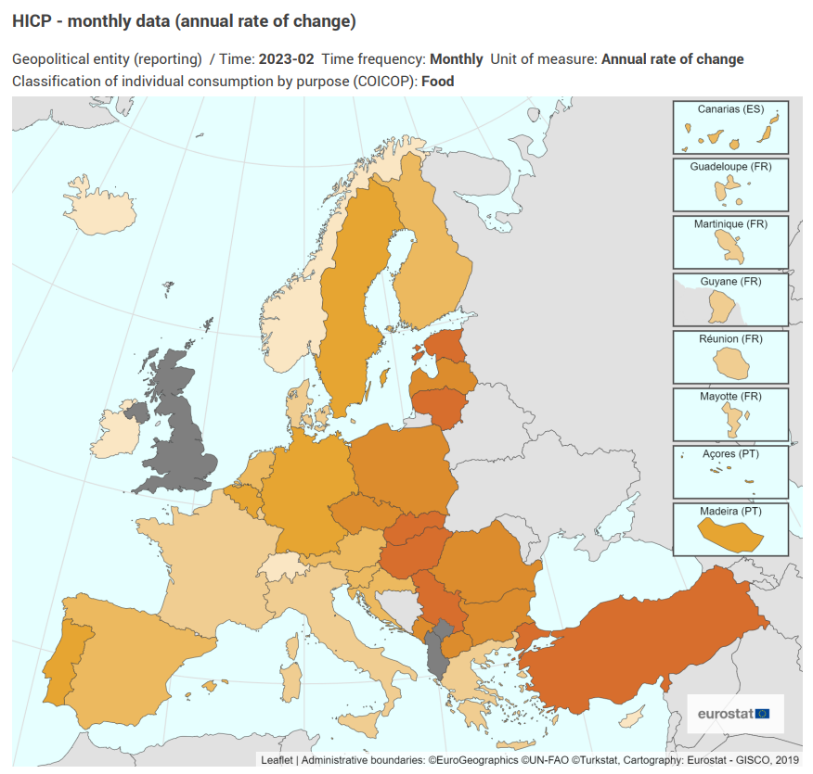
ΦΕΒ 2022 - ΦΕΒ 2023
2,6%
8,9%
2,8%
13,3%
22,3%
24,5%
25,2%
16,1%
47,0%
22,9%
13,5%
25,0%
22,0%
16,7%
68,6%
14,7%

Slide 5
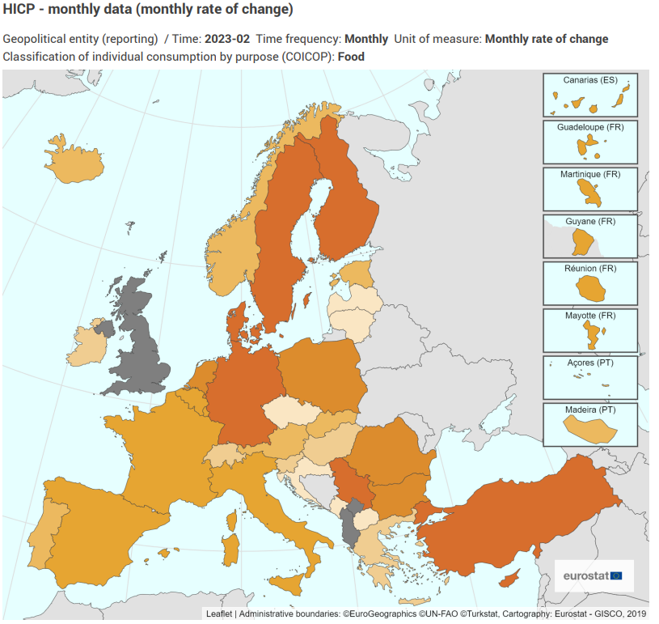
ΙΑΝ - ΦΕΒ 2023
2,6%
2,8%
2,5%
2,2%
1,8%
2,0%
1,8%
2,3%
1,5%
1,8%
7,5%
1,4%

Slide 6
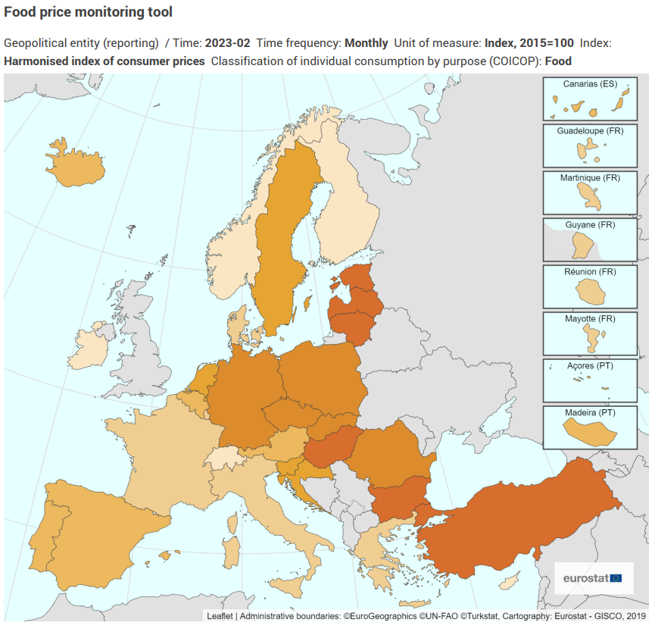
2015 - 2023
25,0%
21,7%
41,3%
6,6%
45,6%
60,0%
54,4%
29,4%
104,2%
56,8%
26,4%
67,3%
33,8%
33,7%
509,2%
25,4%

Slide 7
Μείωση του ΦΠΑ στα τρόφιμα – Γιατί δεν είναι η λύση;
Πρώτος λόγος
Ο Φ.Π.Α. είναι ένας φόρος που διασπείρεται στο σύνολο της αλυσίδας παραγωγής, μεταφοράς και πώλησης των τελικών προϊόντων στον καταναλωτή. Το γεγονός αυτό συνεπάγεται ότι η ενδεχόμενη μείωσή του θα ευνοήσει πρωτίστως το σύνολο των επιχειρήσεων που εμπλέκονται στην παραγωγή, μεταφορά και πώληση του προϊόντος αφού αναμένεται να αξιοποιήσουν τη μείωση αυτή ως ένα μέσο της βελτίωσης της κερδοφορίας τους.

Slide 8
Μείωση του ΦΠΑ στα τρόφιμα – Γιατί δεν είναι η λύση;
Η τιμή ενός προϊόντος στην αγορά εξαρτάται πρωτίστως από τη ζήτηση που έχει, τα χαρακτηριστικά της ζήτησης (ελαστική/ανελαστική), την αγοραστική δύναμη των καταναλωτών και τις τιμές των ανταγωνιστικών προϊόντων. Στο μέτρο που οι ως άνω παράμετροι δεν διαφοροποιούνται οι παραγωγοί προϊόντων, οι μεταφορείς, οι μεσάζοντες, οι χονδρέμποροι και οι λιανέμποροι έχουν χαμηλό κίνητρο να μειώσουν τις τιμές τους και, συνεπώς, αναμένεται να αξιοποιήσουν τη μείωση του Φ.Π.Α. για να αυξήσουν το περιθώριο κέρδους τους.
Ένα μόνο μικρό ποσοστό της μείωσης του Φ.Π.Α. αναμένεται να φτάσει στον τελικό καταναλωτή.

Slide 9
Μείωση του ΦΠΑ στα τρόφιμα – Γιατί δεν είναι η λύση;
Δεύτερος λόγος
Ο Φ.Π.Α. είναι έμμεσος φόρος που σχετίζεται στενά με το επίπεδο (τον όγκο) της κατανάλωσης.
Η μείωσή του συνεπώς θα ευνοούσε αναλογικά περισσότερο όσους αγοράζουν μεγαλύτερες ποσότητες προϊόντων διατροφής και κυρίως τα νοικοκυριά μεγαλύτερου εισοδήματος αλλά και τις επιχειρήσεις εστίασης.

Slide 10
Μείωση του ΦΠΑ στα τρόφιμα – Γιατί δεν είναι η λύση;
Τρίτος λόγος
Η μείωση του Φ.Π.Α και των ειδικών φόρων κατανάλωσης αναφέρεται συχνά ως μία εύκολη «μαγική» λύση για την αντιμετώπιση της ακρίβειας, ωστόσο δεν έχει εφαρμοστεί ποτέ ως μέτρο από καμία πολιτική δύναμη που έχει εμπλακεί στη διακυβέρνηση της χώρας και που επικαλείται το μέτρο αυτό, ακριβώς επειδή εκτός από αναποτελεσματικό στην πράξη είναι επιζήμιο για τη δημοσιονομική ισορροπία του κράτους.

Slide 11
Μείωση του ΦΠΑ στα τρόφιμα – Γιατί δεν είναι η λύση;
Τέταρτος λόγος
Η μείωση του Φ.Π.Α. στα είδη διατροφής θα στερούσε από το κράτος πόρους που θα μπορούσαν να οδηγήσουν σε δημοσιονομικό εκτροχιασμό.

Slide 12
Tο «ισπανικό μοντέλο»
Στην Ισπανία ο Φ.Π.Α. στα τρόφιμα έπεσε στο 0% από 4% ή 5% ανάλογα με την κατηγορία τροφίμων τους μήνες Ιανουάριο και Φεβρουάριο 2023.
ΝΟΕ 2022 – ΦΕΒ 2023 | ΜΕΤΡΑ | ΑΠΟΤΕΛΕΣΜΑ ΣΤΙΣ ΤΙΜΕΣ ΤΩΝ ΤΡΟΦΙΜΩΝ
ΙΣΠΑΝΙΑ | ΜΕΙΩΣΗ ΦΠΑ | Αύξηση 4,5 %
ΕΛΛΑΔΑ | «ΚΑΛΑΘΙ» / MARKET PASS | Αύξηση 2,5 %

